Slide 1
  Impacto econômico do desemprego
  Audiência pública / CDEIC
  Câmara dos Deputados
  Junho 2016

Slide 2
Onde estamos: chegamos ao fundo do poço?
Confiança do empresário mostrou reação em maio
Produção da indústria registrou alta nos dois últimos meses
Fonte: CNI
* O ICEI varia de 0 a 100 pontos. Valores abaixo de 50 pontos revelam falta de confiança dos empresários.
Fonte: IBGE
2

Slide 3
Onde estamos: chegamos ao fundo do poço?
Pessimismo em relação à expectativa de demanda interna se reduzem
Expectativas de aumento de exportações positivas nos últimos meses
Fonte: CNI
*Indicador varia de 0 a 100. Valores maiores que 50 indicam expectativas de crescimento da demanda nos próximos seis meses.
Fonte: CNI
*Indicador varia de 0 a 100. Valores maiores que 50 indicam expectativas de crescimento da quantidade exportada nos próximos seis meses
3

Slide 4
Onde estamos: chegamos ao fundo do poço?
Estoques de produtos finais se ajustaram
Intenção de investimento se estabilizou
Fonte: CNI
*Indicador varia de 0 a 100. Valores maiores que 50 indicam expectativas de crescimento da demanda nos próximos seis meses.
Fonte: CNI
*O índice varia de 0 a 100 pontos. Quanto maior o índice, maior a propensão a investir da indústria.
4

Slide 5
Impacto da crise econômica no emprego
Taxa de desemprego cresce desde janeiro de 2015
Queda na ocupação e aumento da demanda por trabalho pressionam desemprego
Fonte: Pnad Contínua/IBGE
* Variação em relação ao mesmo trimestre móvel do ano anterior (%)
Fonte: Pnad Contínua/IBGE
* Variação em relação ao mesmo trimestre móvel do ano anterior (%)
5

Slide 6
Impacto da crise econômica no emprego
Rendimento Médio Real e Massa Salarial Real retraem há oito meses
Razão entre o salário médio de admitidos e o de desligados* é menor em momentos de retração econômica
Fonte: Pnad Contínua/IBGE
* Variação em relação ao mesmo trimestre móvel do ano anterior (%)
Fonte: Banco Central do Brasil e CAGED/MTE
* Média trimestral
6

Slide 7
Impacto da crise econômica no emprego
País acumula crescente perda de postos de trabalho formais
Do total de empregos perdidos no acumulado em 12 meses, 62% foram na indústria
Fonte: CAGED/MTE
*Saldo líquido de empregos formais por segmento - Em milhares (no acumulado em 12 meses até abril/2016)
Fonte: CAGED/MTE
*Saldo líquido de empregos formais por segmento - Em milhares (no acumulado em 12 meses até abril/2016)
**Participação (%) no saldo líquido total de empregos formais
7

Slide 8
Impacto da crise econômica no emprego
Em 2015, o mercado de trabalho do setor industrial foi o mais afetado
Em 2016, o comércio é o setor que mais tem perdido postos de trabalho
Fonte: CAGED/MTE
* Saldo líquido de empregos formais por segmento - Em milhares (no acumulado de janeiro a dezembro de 2015)
Fonte: CAGED/MTE
* Saldo líquido de empregos formais por segmento - No acumulado do primeiro quadrimestre de 2016
8

Slide 9
Impacto da crise econômica no emprego
50% do emprego perdido na indústria concentrados em SP, MG e RJ
57% do emprego perdido no comércio concentrados em SP, MG e RJ
Fonte: CAGED/MTE
*Saldo líquido de empregos formais na indústria por UF - No acumulado em 12 meses até abril/2016
Fonte: CAGED/MTE
* Saldo líquido de empregos formais no comércio por UF - No acumulado em 12 meses até abril/2016
9

Slide 10
Impacto da crise econômica no emprego
Emprego registra décima quinta queda mensal consecutiva
Horas Trabalhadas na Produção registra retração de 8,6% em relação a abril de 2015
Fonte: Indicadores Industriais/CNI
*Emprego - Base: 2006 = 100 - dessazonalizado
Fonte: Indicadores Industriais/CNI
*Horas Trabalhadas na Produção - Base: 2006 = 100 - dessazonalizado
10

Slide 11
Impacto da crise econômica no emprego
Rendimento Médio Real é 1,6% maior que o registrado em abril de 2015
Massa salarial cresce após nove meses de queda
Fonte: Indicadores Industriais/CNI
*Rendimento Médio Real na Indústria - Base: 2006 = 100 - dessazonalizado
Fonte: Indicadores Industriais/CNI
* Massa Salarial na Indústria - Base: 2006 = 100 - dessazonalizado
11

Slide 12
As expectativas do consumidor e o desemprego
Baixa confiança do consumidor leva a menor demanda por bens e serviços
Retração do consumo das famílias se aprofunda
Fonte: Índice Nacional de Expectativa do Consumidor (INEC)/CNI
* Base: média de 2001 = 100
Fonte: Contas Nacionais/IBGE
*Taxa acumulada em quatro trimestres (em relação ao mesmo período do ano anterior %)
12

Slide 13
As expectativas do consumidor e o desemprego
Expectativas do consumidor sobre Desemprego e Inflação apresentam melhora
Confiança do consumidor em relação à Situação Financeira e Endividamento se mantém baixa
Fonte: Índice Nacional de Expectativa do Consumidor (INEC)/CNI
* Desemprego e Inflação -Base: média de 2001 = 100
Fonte: Índice Nacional de Expectativa do Consumidor (INEC)/CNI
* Situação Financeira e Endividamento - Base: média de 2001 = 100
13

Slide 14
Medo do desemprego e confiança do consumidor
Medo do desemprego é o segundo maior da história
Índice de satisfação com a vida bate recorde negativo
Média = 88,7
Fonte: índice de Medo do Desemprego/CNI
*Base: média de 2003 = 100
** Série histórica iniciada em 1999
Fonte: índice de Medo do Desemprego/CNI
*Base: média de 2003 = 100
14

Slide 15
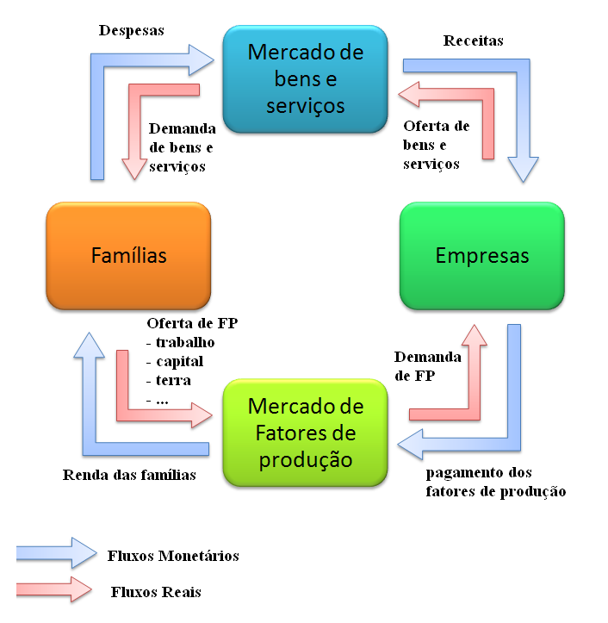
O papel da renda do trabalho no fluxo econômico
O fluxo circular de renda, o emprego e a demanda na economia
Demanda das famílias por bens e serviços depende da renda do trabalho das famílias percebida das empresas
Aumento do desemprego, que reduz a renda recebida, se reflete em menor demanda por bens e serviços
Menor demanda aumenta o desemprego reforça ciclo recessivo e provocando nova alta do desemprego
15

Slide 16
Como superar a crise e retomar o emprego
Reverter situação de desajuste fiscal (causa da crise)
Recompor a confiança dos agentes
Definir agenda estruturante (competitividade)
Melhorar o ambiente de negócios (investimento)
Reaquecer a economia (aumentar a produção)
Aumento do emprego
16

Slide 17

www.cni.org.br

